Slide 1
Agentes Inteligentes na Análise de investimentos
02 - Médias Móveis

Slide 2
A Lógica de Funcionamento do Mercado de Capitais
A bolsa de valores é um mercado, onde pessoas e empresas se relacionam através da compra e venda de seus títulos e ações.
Se você decide vender uma ação e outro investidor têm interesse em comprá-la, a bolsa será o ponto de encontro entre vocês.
O objetivo da Bolsa é organizar essas negociações em um ambiente seguro, garantindo que você irá receber o dinheiro pelas suas ações e o investidor receberá as ações que comprou, de forma eficiente, segura e justa.
A bolsa também garante que suas ações sejam guardadas em um lugar 100% seguro, a CBLC - Companhia Brasileira de Liquidação e Custódia. Muitas pessoas acreditam que as ações ficam em custódia das corretoras, porém é a CBLC (empresa do grupo BM&F Bovespa) quem tem essa responsabilidade no Brasil.

Slide 3
A Lógica de Funcionamento do Mercado de Capitais
A Bolsa do Brasil é a BM&F Bovespa, que é uma união da BM&F (Bolsa de Mercadorias e Futuros) e da Bovespa (Bolsa de São Paulo).
Todas as demais bolsas criadas no Brasil foram incorporadas por ela ao longo do tempo, assim como a Bolsa do Rio de Janeiro, a primeira criada no país.
Para investir nela você precisa ter uma conta em uma corretora de investimentos, ou corretora de valores. Elas são as instituições que distribuem as ofertas de ações, fundos ou títulos e fazem o intermédio das negociações entre compradores, vendedores e a bolsa.

Slide 4
Funcionamento da Bolsa de Valores
1) Uma empresa X resolve disponibilizar ações em troca de verba para realizar investimentos e projetos. Então ela “abre capital”, se registrando na bolsa e “listando” suas ações.
2) As corretoras então oferecem essas ações no mercado aos primeiros investidores. Isso é o mercado primário.
3) A partir daí começa a surgir uma relação de oferta e demanda por estas ações, sendo que um investidor primário pode querer vender suas ações por acreditar que o preço delas irá cair ou por precisar do dinheiro, e outro investidor pode querer comprá-las, acreditando que o preço irá subir.
4) O investidor primário então lança uma ordem de venda de suas ações na corretora pelo valor que pretende obter em troca e automaticamente o sistema da corretora envia essa ordem para a Bovespa.
5) O segundo investidor, por sua vez, envia uma ordem de compra em sua corretora, pelo preço que considera interessante para comprar tais ações. Assim como no caso anterior essa ordem é automaticamente enviada da corretora para a bolsa.
6) Se a ordem de compra e a ordem de venda chegarem à Bolsa com o mesmo valor o negócio é fechado. Isto é o mercado secundário.

Slide 5
Funcionamento da Bolsa de Valores
Pode parecer um pouco demorado, mas tudo isso acontece em uma fração de segundos e de forma extremamente prática, no conforto da sua casa, através de uma ferramenta chamada Home Broker.
Aquela sala cheia de pessoas gritando e falando ao telefone, como imaginávamos que era a bolsa, não existe mais.
As negociações são realizadas de forma eletrônica e automática e registradas em um grande computador da BM&F Bovespa.

Slide 6
Funcionamento da Bolsa de Valores
Com a negociação feita, o valor das ações será debitado da conta do comprador 3 dias úteis após o negócio, e o vendedor consequentemente receberá o valor 3 dias úteis após.
Devido a essa forma de “liquidação” dos negócios, existem operações que são realizadas tão rápido que você não paga e nem recebe o valor total do negócio, mas apenas o lucro ou prejuízo, e por isso é permitido movimentar um valor até 30 vezes mais do que você possui, o que é conhecido como alavancagem.

Slide 7
Funcionamento da Bolsa de Valores
Essa é a forma mais emocionante e lucrativa de investir, onde alguns investidores buscam lucros de 2% a 4% POR DIA. Vale lembrar que em investimentos na bolsa o risco e o retorno são sempre proporcionais.
Essa alavancagem pode ser utilizada em dois tipos de operações:
O Day Trade - Operações que duram entre minutos e horas, nunca ultrapassando o encerramento do pregão do dia.
O Mercado Futuro - Operações que podem ser de curto prazo (1 a 5 dias) ou Day Trade, onde você investe em contratos de commodities, índices e moedas ao invés de ações.

Slide 8
Funcionamento da Bolsa de Valores
Embora muitas pessoas não saibam, investir na bolsa não é apenas comprar ações. Na BM&F Bovespa também são negociados:
Títulos de Renda Fixa;
Contratos Futuros de Commodities;
Contratos Futuros de Moedas;
Contratos Futuros de Índices;
Opções de Ações.

Slide 9
Funcionamento da Bolsa de Valores
Conforme falamos anteriormente, também é possível negociar índices na bolsa. O mais famoso e negociado deles é o Índice Bovespa, também conhecido como Ibovespa, Índice Futuro ou IBOV.
O Índice Bovespa é uma carteira teórica de ações, formada pelas ações mais negociadas na Bovespa, por isso ele funciona como um termômetro do mercado, uma vez que as ações que o compõem representam a maior parte do volume financeiro negociado na Bovespa.
Ou seja, como o Índice Bovespa é a maior representação da bolsa, se a maior parte dessas empresas apresentarem queda, isso significa que a bolsa como um todo também estará caindo.
Para investir neste índice, você terá que adquirir contratos futuros do Ibovespa, através do Mercado Futuro e dos códigos IND (índice cheio) ou WIN (mini índice). E é neste mercado também que você tem a chance de investir em commodities, no dólar ou no índice das 500 maiores empresas americanas, o S&P.

Slide 10
Exemplo
O investidor Asdrúbal compra 10 ações pelo valor $ 100,00 cada uma.
Asdrúbal desembolsou $ 1.000,00 na compra das ações.
Em um dado momento o valor das ações subiu para $ 120,00 cada uma.
Contudo, Asdrúbal – sabedor de que o futuro é sempre incerto e convencido de que há uma boa chance de que essas ações se desvalorizem em algum momento do futuro próximo.
Asdrúbal deseja vender suas ações e Jambira – outra investidora -, confiando mais na valorização dessas ações em um futuro não distante, quer comprar as ações.

Slide 11
Exemplo
Uma vez concluída a operação de compra e venda das ações, Asdrúbal teria lucrado $ 20,00 por ação vendida.
Se no futuro próximo as ações chegassem a $ 23,00, Asdrúbal não teria sofrido prejuízo com essa operação – apenas teria deixado de lucrar $ 23,00 por ação se tivesse esperado um pouco para vender.
Jambira teria lucrado $ 3,00 por ação se as vendesse imediatamente.
Todo investidor busca comprar uma ação pelo menor preço possível e vendê-la por seu maior preço possível para, assim, conseguir a maximização de seu rendimento.

Slide 12
A incerteza do Futuro
Mas, como o futuro é sempre incerto, ninguém sabe com certeza qual o momento certo para comprar ou vender uma ação.
A certeza é impossível, mas algumas técnicas foram desenvolvidas para diminuir o risco e apoiar a tomada de decisão dos investidores: devo comprar/vender esta ação?
Uma das técnicas desenvolvidas é conhecida como média móvel.

Slide 13
Médias Móveis
Alguns analistas, conhecidos como analistas técnicos, fazem uso de gráficos e indicadores para se orientarem no mercado financeiro.
Através destas ferramentas, é possível identificar tendências e as reversões destas tendências, de forma que o investidor pode operar de acordo com elas, e não contra elas.
Além do conhecido gráfico de barras e os candlesticks, bastante utilizados para traçar linhas de tendência ou identificar os pontos de suporte ou de resistência, os analistas técnicos também utilizam indicadores estatísticos que ajudam na hora da tomada de decisão. Dentre estes indicadores, um dos mais utilizados e mais versáteis são as médias móveis.

Slide 14
Médias Móveis
Como o próprio nome sugere, o indicador tira uma média dos preços de um determinado ativo em um determinado período e aplica esta informação num gráfico.
Por exemplo, o uso de médias móveis de 10 dias, implica que será tirada uma média, podendo essa ser simples ou exponencial, dos últimos dez preços (normalmente são usados os preços de fechamento) e para cada dia que passa.
o preço do novo dia é adicionado à média e o preço do último dia é subtraído, de forma que o gráfico irá se deslocar desta maneira.

Slide 15
Médias Móveis
As médias móveis são seguidoras das tendências, ou seja, elas só apontam uma tendência quando esta já existe, de forma que a velocidade com que a visualização da tendência irá aparecer no gráfico irá depender do tipo de média utilizada.
As médias móveis podem tanto mostrar uma tendência e confirmá-la, como sinalizar uma possível reversão através da identificação de fortes movimentos de compra ou venda do mercado.

Slide 16
Médias Móveis
Apesar disso, as médias móveis também podem apresentar atrasos, e isso irá variar do período utilizado pelo analista para determinar o calculo da média.
Entretanto, esses atrasos podem ser eliminados, à medida que o analista utiliza médias mais curtas, por exemplo, média de 5 dias ou 10 dias para gráficos diários.
Contudo, vale ressaltar que, quanto mais curta for a média, mais sensível ela será a mudanças nos preços, e, por isso, evitará menos atrasos do que as médias mais longas, mas com mais freqüência ela poderá indicar uma tendência falha, um pequeno movimento que não se confirmou mas que poderá parecer consistente no gráfico.

Slide 17
Médias Móveis
Assim, para se obter o melhor resultado na hora de operar utilizando as médias móveis, é preciso identificar aquele período de tempo em que a média é sensível o bastante para mostrar a tendência com mais velocidade, mas insensível o bastante para não deixar passar as tendências falhas.
Isso dependerá do perfil do investidor, de quanto ele está de disposto a se arriscar para perceber uma tendência antecipadamente, correndo o risco dessa não se confirmar.
Além disso, é válido destacar que, como as médias mais curtas são mais sensíveis, o investidor provavelmente irá realizar mais operações, o que lhe gerará maiores custos com corretagem.

Slide 18
Médias Móveis
O uso das médias móveis pode ser mais eficaz, de acordo com analistas, com a utilização de mais de um tipo de média junto, combinando dois ou três tipos de médias por exemplo.
Isso acontece, porque as médias mais longas funcionam melhor quanto mais forte for a tendência, ao passo que, médias mais curtas são mais eficazes na identificação de uma reversão de tendência.
Além de identificar uma tendência ou sua possível reversão, esta combinação também poderá evitar os atrasos e as falhas de tendência passíveis de ocorrer na utilização das médias móveis.

Slide 19
Médias Móveis
No caso da utilização de uma média apenas, o investidor pode identificar que um movimento grande de compra foi realizado cada vez que um preço de fechamento ficou acima da média móvel.
Em sentido oposto, um movimento de venda será observado caso o preço de fechamento fique abaixo da média. Para a confirmação destes movimentos, alguns analistas preferem esperar a média cruzar o gráfico.

Slide 20
Médias Móveis
Na utilização de duas médias juntas, por exemplo de 5 dias e de 20 dias, ou seja, uma média curta e uma longa, um sinal de compra é observado quando a média curta cruza a média longa para cima em uma tendência de queda, configurando um sinal de reversão.
O mesmo vale para uma tendência de alta, ou seja, quando a média curta cruza a média longa para baixo e sinaliza a reversão.
Já para a utilização de três médias móveis, por exemplo 5 dias, 10 dias e 20 dias, a confirmação de uma tendência é feita em três etapas: quando a média de 5 dias cruzar a média de 10 dias para cima, no caso de uma tendência de queda, temos então uma sinalização de reversão, quando a média de 5 dias então cruza a média de 20 dias temos a confirmação da tendência e por fim, quando a média de 10 dias cruza a de 20 dias, temos a ratificação deste movimento.

Slide 21
Médias Móveis
Mais uma vez, nestes casos o perfil do investidor será fundamental na hora da tomada de decisão, uma vez que um investidor com perfil mais arrojado talvez não queira esperar a ratificação do movimento para comprar ou vender um ativo, já que até o momento da ratificação, o rendimento pode ter diminuído.
Além disso, um fator de fácil visualização e que não requer muita prática na hora de analisar um gráfico com médias móveis é que todo preço tende a se mover em linha com a média, assim, quando por exemplo, o preço está muito acima da média, a tendência é de que ele caia até atingir a média.

Slide 22
Médias Móveis
Da mesma maneira, caso o preço esteja muito abaixo da média, há uma tendência de que ele suba e volte a se encontrar com a sua média. Quanto tempo o investidor irá esperar os preços se distanciarem da média, porém, também irá depender de seu perfil.
Além das médias móveis, existem outros indicadores que, combinados à utilização dos gráficos e das médias móveis, irão prover mais segurança na hora da tomada de decisão, de forma que analistas recomendam esta combinação e afirmam que, à medida que as tendências são identificadas em mais gráficos, mais segura será a tomada de decisão.

Slide 23
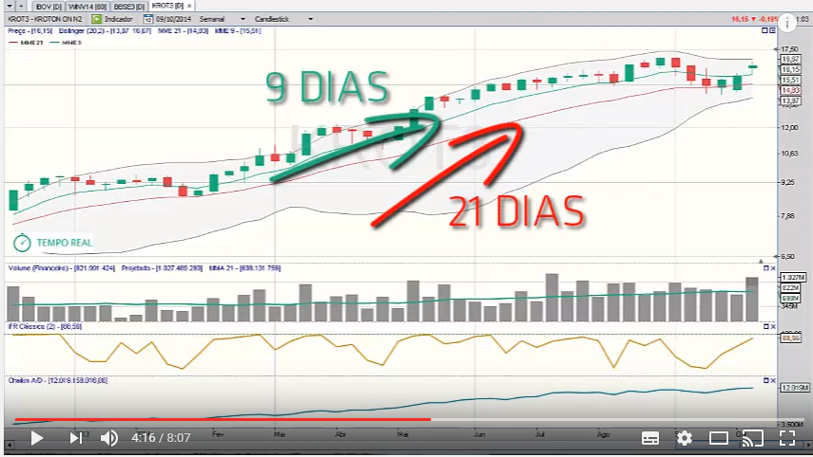
Médias Móveis

Slide 24
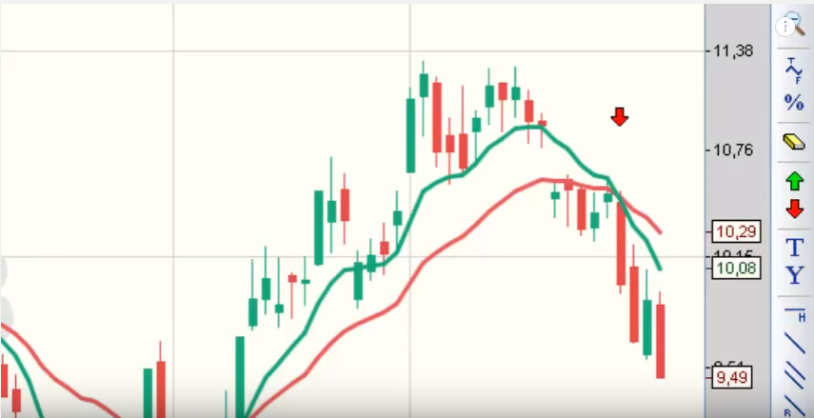
Médias Móveis
Observe o gráfico no ponto
indicado pela seta vermelha.
Ocorreu uma reversão de
Tendência.
A linha verde (Média Móvel de 9
dias) passa a ficar abaixo da linha
vermelha (Média Móvel de 21
dias) .
E ambas as linhas apontam para
Baixo (preços em queda).
Tendência de baixa para os preços
da ação.

Slide 25
Sistema Baseado em Agentes Inteligentes
Implemente um Sistema Baseado em Agentes Inteligentes para o apoio à tomada de decisão no mercado de capitais.
Essencialmente o sistema deverá:
monitorar o preço de um determinado ativo,
perceber mudanças de tendências neste mercado e
decidir pela compra ou venda dos mesmos ativos.
O objetivo do sistema é ampliar o capital inicial deixado à sua disposição.
Para tanto deverá efetuar operações de compra e venda do ativo em questão neste mercado específico.

Slide 26
Sistema Baseado em Agentes Inteligentes
Como nosso sistema baseado em agentes inteligentes limita-se à análise de um único ativo em um mercado bem específico (sacas de café, ou a cotação do dólar no mercado de futuros, ou o valor das ações de uma dada empresa) decidimos por nomeá-lo “ceterisParibus”.
A condição ceteris paribus é usada na economia para fazer uma análise de mercado da influência de um fator sobre outro, sem que as demais variáveis sofram alterações. Por exemplo: Um aumento de preço de um determinado produto causa uma redução na procura, "ceteris paribus".

Slide 27
Sistema Ceteris Paribus
É comum afirmarmos que uma queda no preço do café irá aumentar a procura do mesmo por parte dos consumidores.
Contudo, tal afirmação somente pode ser inequivocamente verdadeira se adotarmos, a princípio, a condição ceteris paribus.
Afinal, a queda no preço do café pode ser compensada por uma queda ainda maior no preço do chá (um bem substituto) e, dadas as preferências culturais dos consumidores, muitos podem preferir o chá em vez de comprar mais café.
Sendo assim, a queda no preço do café não resultaria necessariamente no aumento de seu consumo pelos consumidores.

Slide 28
Sistema Ceteris Paribus
Por outro lado, se adotarmos a condição ceteris paribus, consideraremos um modelo onde apenas uma variável se alterou em um dado momento (o preço do café).
Todas as demais variáveis permanecem “congeladas” ou constantes no tempo. E isso inclui o preço do chá, a renda dos consumidores e a carga tributária que incide sobre bens e serviços.
Então poderemos afirmar – com toda certeza – que, dada uma queda no preço do café, a demanda por este produto fatalmente se elevará.

Slide 29
Sistema Ceteris Paribus
Nosso agente apresentará as 3 principais características de um agente inteligente:
1. Inteligência : Ele sabe raciocinar e aprender com as informações que ele recolhe.
2. Interatividade: Ele pode interagir com o ambiente e outros agentes (humanos ou não) para realizar sua tarefa.
3. Autonomia: Ele sabe tomar decisões de modo autônomo (não dependendo da ação de um usuário humano).
O sistema será alimentado com a data e o preço do ativo através de uma interface gráfica a ser preenchida por um usuário-final.

Slide 30
Sistema Ceteris Paribus
Através de sockets e uma conexão TCP, esses dados (data + preço) são enviados para uma outra máquina onde o Ceteris Paribus se encontra.
O agente Gerenciador (AgGerenciador) recebe os dados enviados pela interface gráfica em uma outra máquina.
Ele envia os dados para o agente Analisador (agAnalisador) que, de posse desses dados, gera:
Média Móvel de 5 dias.
Média Móvel de 10 dias.
Indicador de Crescimento da Média Móvel de 5 dias.

Slide 31
Sistema Ceteris Paribus
Indicador de Crescimento da Média Móvel de 10 dias.
Indicador de que a Média Móvel de 5 dias é maior que o Preço.
Indicador de que a Média Móvel de 10 dias é maior que o Preço.
Indicador de que a Média Móvel de 5 dias é maior que a Média Móvel de 10 dias.
Todos esses dados são enviados para armazenagem no agente Arquivista (agArquivista).

Slide 32
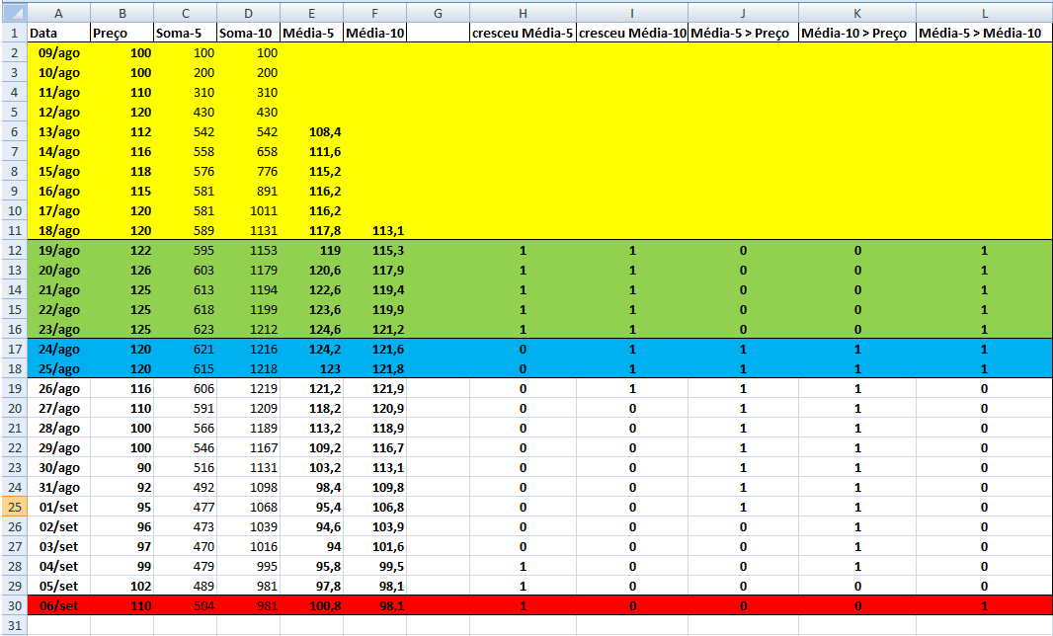
Sistema Ceteris Paribus

Slide 33
Sistema Ceteris Paribus
Observe a faixa amarela de dados, com os preços de 09 de agosto até 18 de agosto:
A média de 5 dias é gerada somente a partir de 13 de agosto (quando temos o mínimo de 5 dias).
A média de 10 dias é gerada somente a partir de 18 de agosto (quando temos o mínimo de 10 dias).
A faixa verde de dados, com os preços de 19 de agosto a 23 de agosto:
Com todos os dados disponíveis para a análise de tendência dos preços.
A partir deste ponto nosso agente pode tomar decisões de compra ou venda do ativo.

Slide 34
Sistema Ceteris Paribus
AgAnalisador processa os dados gerados:
A Média Móvel de 5 dias do dia 19/Agosto (119,0) é maior que a de 18/Agosto (117,8)? cresceu Média-5 = 1 (verdadeiro).
A Média Móvel de 10 dias do dia 19/Agosto (115,3) é maior que a de 18/Agosto (113,1)? cresceu Média-10 = 1 (verdadeiro).
A Média-5 de 19/Agosto (119,0) é maior que o preço de 19/Agosto (122,0)? Média-5 > Preço = 0 (falso).
A Média-10 de 19/Agosto (115,3) é maior que o preço de 19/Agosto (122,0)? Média-10 > Preço = 0 (falso).
Média-5 de 19/Agosto (119,0) é maior que a Média-10 de 19/Agosto (115,3)? Média-5 > Média-10 = 1 (verdadeiro).

Slide 35
Sistema Ceteris Paribus
Como interpretar estes dados?
O crescimento de Média-5 e de Média-10 indica que o mercado está em uma fase expansiva (tendência de crescimento).
Média-5 > Preço = 0 (falso) indica que até essa data de 19/Agosto o preço ainda cresce (comparado com o histórico de curto prazo).
Média-10 > Preço = 0 (falso) indica que até essa data de 19/Agosto o preço ainda cresce (comparado com o histórico de longo prazo).
Média-5 > Média-10 = 1 (verdadeiro) indica uma aceleração dos preços: estes cresceram mais no intervalo de tempo menor e mais recente do que no intervalo de tempo maior e distante.

Slide 36
Sistema Ceteris Paribus

Slide 37
Sistema Ceteris Paribus
Em todo o período de abrangência da faixa verde (19-23/Agosto) o mercado apresenta uma tendência de crescimento.
No curto período da faixa azul (24 e 25/Agosto) o mercado dá sinal de reversão do ciclo de expansão: Média-5 (que reflete mudanças mais recentes) não cresceu nesses dois dias.
Contudo, Média-10 (que demora mais para sinalizar mudanças recentes) continua crescendo.
E, pela primeira vez, Média-5 > Preço e Média-10 > Preço tornaram-se verdadeiros. Isso também indica tendência de queda dos preços.

Slide 38
Sistema Ceteris Paribus
No período da faixa branca, de 26/Agosto até 05/Setembro, a queda de preços se mostra inequívoca.
A média-10 mostra-se maior que a média-5, sinalizando que o passado mais distante (média-10) mostrou-se mais promissor que o passado mais recente (média-5).
Tanto Média-5 quanto Média-10 não crescem mais.
Na faixa vermelha (06/Setembro) ocorre outra reversão de ciclo. A fase de queda se encerra e recomeça o crescimento.

Slide 39
Sistema Ceteris Paribus
Note que nosso agente apresenta autonomia (ele toma decisões sem precisar consultar o usuário) e interatividade (os Agentes AgAnalisador, AgArquivista e AgGerenciador interagem entre si e com o usuário).
Porém, nosso agente ainda não demonstra inteligência.
Todo o conhecimento sobre como interpretar as tendências do mercado que descrevemos até aqui são inflexíveis (não se ajustam ou se adaptam, não “aprendem”) e suas regras definidoras podem ser codificadas através de um conjunto de ifs (comandos condicionais) aninhados.

Slide 40
Sistema Ceteris Paribus
Para que Ceteris Paribus demonstre inteligência precisaríamos fazer mais.
Lembra de quando mencionamos a existência de diferentes perfis de investidores? Uns mais agressivos (predispostos a correr riscos maiores com o objetivo de auferir maiores rendimentos) e outros mais conservadores (avessos a níveis elevados de risco).
Ora, às vezes uma postura mais agressiva (ou arrojada) mostra-se mais lucrativa que a postura conservadora. Mas em outros momentos a situação pode se reverter.

Slide 41
Sistema Ceteris Paribus
Um sinal de “inteligência” do Ceteris Paribus residiria, por exemplo, em uma capacidade de perceber as mudanças do mercado e ajustar-se (adaptar-se) a elas, ora adotando um perfil de investidor arrojado e ora um perfil de investidor conservador.
E como faremos isso?
Utilizaremos:
Raciocínio Probabilístico (como no exemplo anterior do SHouD)?
Redes Neurais Artificiais?
Algoritmos Genéticos?
Lógica Nebulosa (Fuzzy) ou Lógica Paraconsistente Anotada?

Slide 42
Sistema Ceteris Paribus
Muitas são as opções.
Optaremos pela Rede Neural Artificial Sem Peso Wisard.
De início devemos estruturar os dados de entrada para o treinamento da RNA Wisard:
Cresceu M5
Cresceu M10
M5 > Preço
M10 > Preço
M5 > M10
Arrojado Vencedor

Slide 43
Sistema Ceteris Paribus
Portanto, temos 6 entradas para nossa RNA Wisard.
Todas convenientemente de formato binário – já adequadas para a alimentação da RNA.
A seguir mostraremos uma simulação desses dados e do treinamento da RNA.

Slide 44
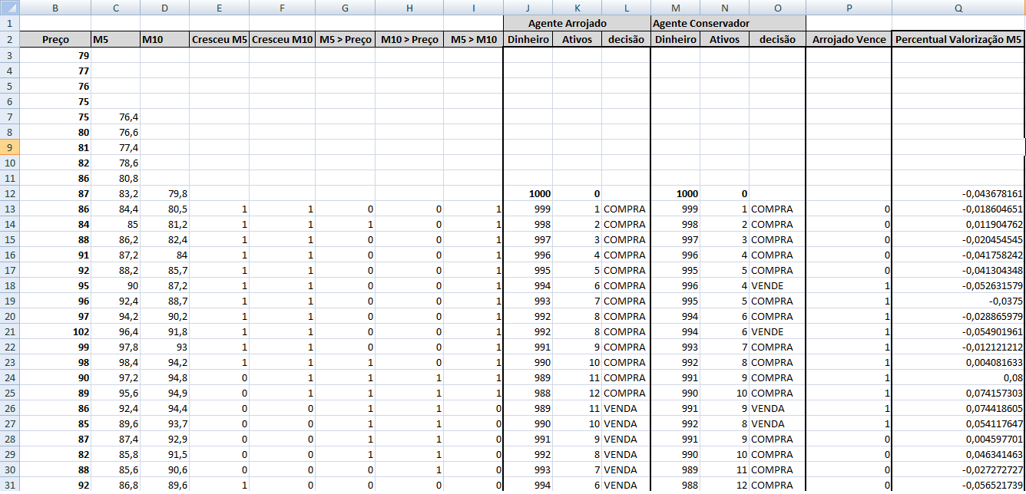
Sistema Ceteris Paribus

Slide 45
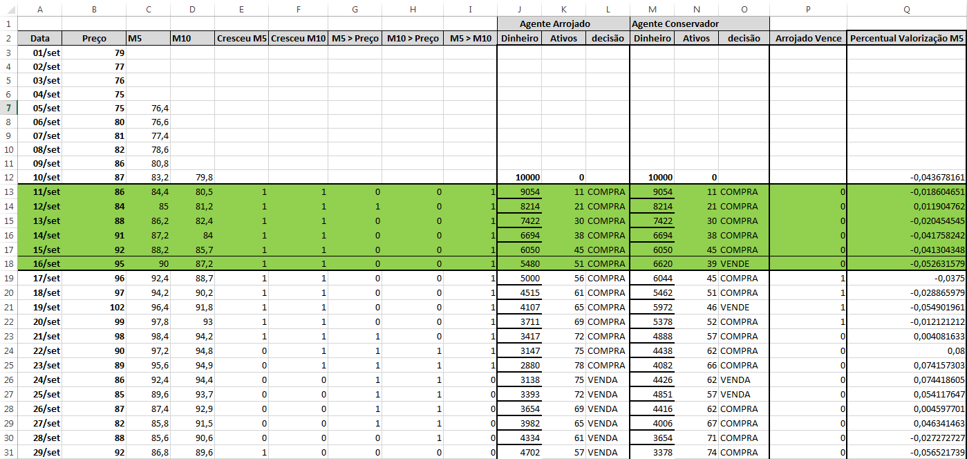
Sistema Ceteris Paribus

Slide 46
Sistema Ceteris Paribus
A faixa branca que precede a faixa verde (de 01/09 a 10/09) corresponde ao período em que faltam dados suficientes para os agentes do Sistema Ceteris Paribus.
A “Média Móvel 5” (M5) somente pode ser apurada a partir de 05/09, quando temos a cotação do preço de 5 dias.
A “Média Móvel 10” (M10) somente pode ser gerada a partir de 10/09.
Em 10/09 ocorre a distribuição de capital entre os dois agentes econômicos de perfil diferenciado.

Slide 47
Sistema Ceteris Paribus
O agente de perfil arrojado, assim como o agente de perfil conservador, recebem R$ 10.000,00 em dinheiro e nenhum ativo.
A competição entre ambos começa em 11/09.
O agente arrojado apresenta o seguinte comportamento:
SE (M5 é Maior que M10)
Então Decisão-do-Arrojado = “COMPRAR”
Senão Decisão-do-Arrojado = “VENDER”
Fim-SE

Slide 48
Sistema Ceteris Paribus
O agente arrojado não espera qualquer confirmação da mudança de tendência no mercado do ativo.
Ao primeiro sinal – quando M5 torna-se MAIOR que M10 – o agente arrojado decide COMPRAR ativos (pois há uma tendência de elevação do preço do ativo).
Quando M5 torna-se MENOR ou IGUAL a M10, o agente arrojado decide VENDER ativos (pois há uma tendência de queda do preço do ativo).
O comportamento do agente arrojado é de aceitação do risco: afinal, a mudança de M5 em relação a M10 pode ser apenas uma flutuação temporária do preço, sem necessariamente configurar uma mudança comprovada de tendência.

Slide 49
Sistema Ceteris Paribus
Quando a Decisão-do-Arrojado é “COMPRAR”:
Dinheiro = DinheiroAnterior – (Arredondar(DinheiroAnterior/Preço x 0,1)) * Preço
Ativo = AtivoAnterior + (Arredondar(DinheiroAnterior/Preço x 0,1))
No dia 11/09 temos:
Dinheiro = 10000 – (Arredondar(10000/86 x 0,1)) * 86
Dinheiro = 10000 – (Arredondar(116,2790 x 0,1)) * 86
Dinheiro = 10000 – (Arredondar(11,6279)) * 86
Dinheiro = 10000 – 11 * 86
Dinheiro = 10000 – 946 = 9054
O agente arrojado comprou 11 ativos por R$ 86,00 cada um (R$ 946,00 no total) e agora tem R$ 9054,00 em dinheiro.

Slide 50
Sistema Ceteris Paribus
Quando a Decisão-do-Arrojado é “VENDER”:
Dinheiro = DinheiroAnterior + (Arredondar(DinheiroAnterior/Preço x 0,1)) * Preço
Ativo = AtivoAnterior - (Arredondar(DinheiroAnterior/Preço x 0,1))
No dia 24/09 temos:
Dinheiro = 2880 + (Arredondar(2880/86 x 0,1)) * 86
Dinheiro = 2880 + (Arredondar(33,4883 x 0,1)) * 86
Dinheiro = 2880 + (Arredondar(3,34883)) * 86
Dinheiro = 2880 + 3 * 86
Dinheiro = 2880 + 258 = 3138
O agente arrojado vendeu 3 ativos por R$ 86,00 cada um (R$ 258,00 no total) e agora tem R$ 3138,00 em dinheiro.

Slide 51
Sistema Ceteris Paribus
O agente conservador age cautelosamente e prefere esperar a confirmação da mudança de tendência no mercado do ativo.
Quando M5 torna-se MAIOR que M10 – o agente conservador não decide imediatamente COMPRAR ativos. Ele espera pelo momento em que o valor de M5 fique mais de 5% abaixo do preço corrente do ativo.
Quando M5 torna-se MENOR ou IGUAL a M10, o agente conservador espera que M5 fique maior oi igual a 5% do preço corrente para VENDER ativos. Essa é a confirmação que espera para estar mais certo da mudança de tendência.
O comportamento do agente conservador é de rejeição do risco: afinal, a mudança de M5 em relação a M10 pode ser apenas uma flutuação temporária do preço, sem necessariamente configurar uma mudança comprovada de tendência.

Slide 52
Sistema Ceteris Paribus
O agente conservador apresenta o seguinte comportamento:
SE (M5 é Maior que M10)
Então SE (M5/Preço < = - 0,05)
Então Decisão-do-Conservador = “VENDER”
Senão Decisão-do-Conservador = “COMPRAR”
Fim-SE
Senão SE(M5/Preço >= 0,05)
Então Decisão-do-Conservador = “VENDER”
Senão Decisão-do-Conservador = “COMPRAR”
Fim-SE
Fim-SE

Slide 53
Sistema Ceteris Paribus
Quando a Decisão-do-Conservador é “COMPRAR”:
Dinheiro = DinheiroAnterior – (Arredondar(DinheiroAnterior/Preço x 0,1)) * Preço
Ativo = AtivoAnterior + (Arredondar(DinheiroAnterior/Preço x 0,1))
No dia 11/09 temos:
Dinheiro = 10000 – (Arredondar(10000/86 x 0,1)) * 86
Dinheiro = 10000 – (Arredondar(116,2790 x 0,1)) * 86
Dinheiro = 10000 – (Arredondar(11,6279)) * 86
Dinheiro = 10000 – 11 * 86
Dinheiro = 10000 – 946 = 9054
O agente conservador comprou 11 ativos por R$ 86,00 cada um (R$ 946,00 no total) e agora tem R$ 9054,00 em dinheiro.

Slide 54
Sistema Ceteris Paribus
Quando a Decisão-do-Conservador é “VENDER”:
Dinheiro = DinheiroAnterior + (Arredondar(DinheiroAnterior/Preço x 0,1)) * Preço
Ativo = AtivoAnterior - (Arredondar(DinheiroAnterior/Preço x 0,1))
No dia 16/09 temos:
Dinheiro = 6050 + (Arredondar(6050/95 x 0,1)) * 95
Dinheiro = 6050 + (Arredondar(63,6842 x 0,1)) * 95
Dinheiro = 6050 + (Arredondar(6,36842)) * 95
Dinheiro = 6050 + 6 * 95
Dinheiro = 6050 + 570 = 6620
O agente conservador vendeu 6 ativos por R$ 95,00 cada um (R$ 570,00 no total) e agora tem R$ 6620,00 em dinheiro.

Slide 55
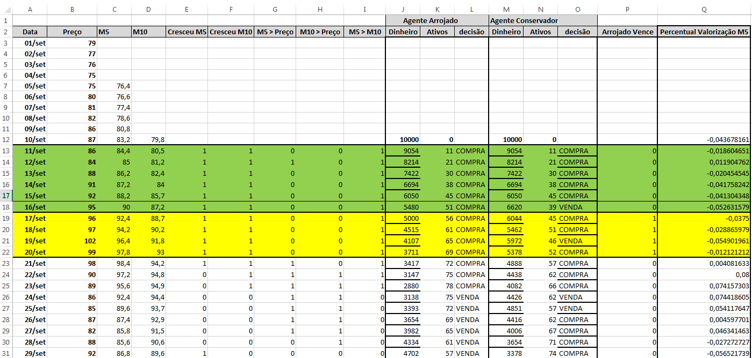
Sistema Ceteris Paribus

Slide 56
Sistema Ceteris Paribus
No período de 17 a 20/09 (Faixa Amarela) a postura do agente arrojado mostrou-se mais adequada que a do agente conservador.
Note que em 17/09:
O agente arrojado acumulou: dinheiro + ativos = 5000 + Preço x ativos
O agente arrojado acumulou: 5000 + 96 x 56 = 5000 + 5376 = 10.376
Suas operações trouxeram um rendimento de R$ 376,00 (= 3,76% em 17 dias de investimento).
O agente conservador acumulou: 6044 + 96 x 45 = 6044 + 4320 = 10364
Suas operações trouxeram um rendimento de R$ 364,00 (= 3,64% em 17 dias de investimento).

Slide 57
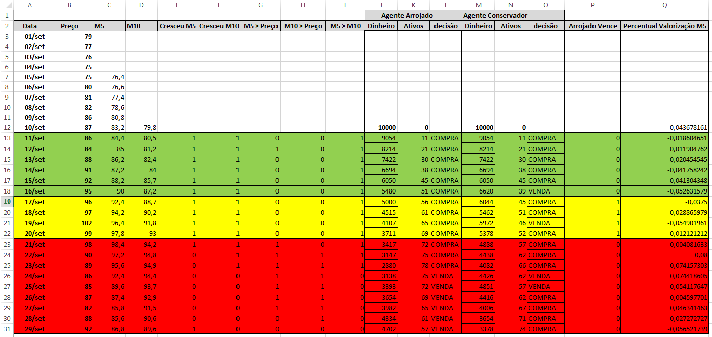
Sistema Ceteris Paribus

Slide 58
Sistema Ceteris Paribus
Porém, nas faixas verde e vermelha, há uma inversão dessa situação e o comportamento do agente conservador mostrou-se mais rentável.
Significa que em momentos distintos do mercado, diferentes comportamentos/estratégias devem ser adotadas no intuito de obter melhores rendimentos.
Se o Sistema Ceteris Paribus souber ajustar-se flexivelmente a tais mudanças conjunturais do mercado.
Esta é a justificativa para o objetivo de tornar inteligentes os agentes do Ceteris Paribus.

Slide 59
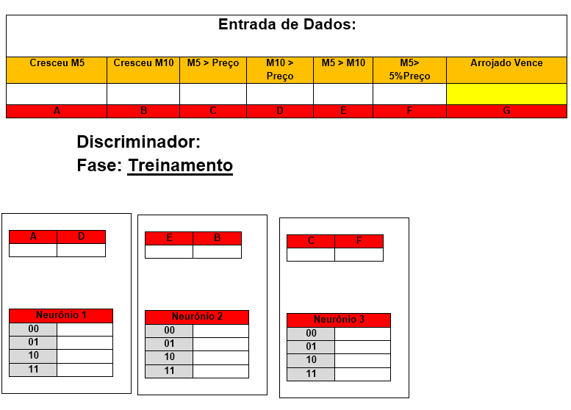
Sistema Ceteris Paribus Treinamento da RNA Wisard

Slide 60
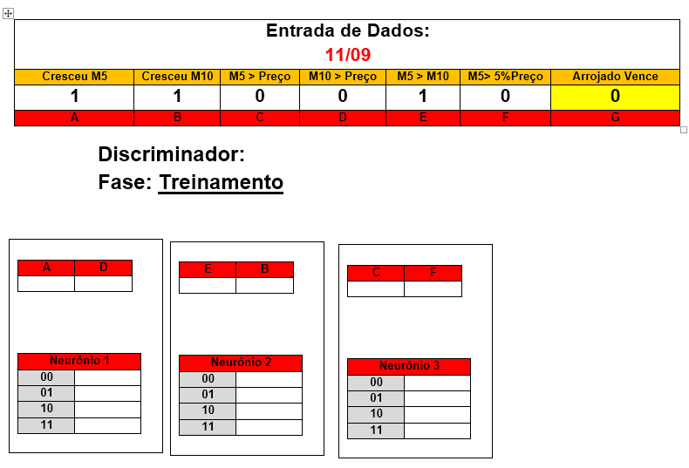
Sistema Ceteris Paribus Treinamento da RNA Wisard
Início do Treinamento da RNA:
Começando pelos dados de 11/09.
O dado “G” (Arrojado Vence) é FALSO (= 0).
Como não existe ainda um discriminador para este
Valor de “G”, um novo Discriminador será criado.

Slide 61
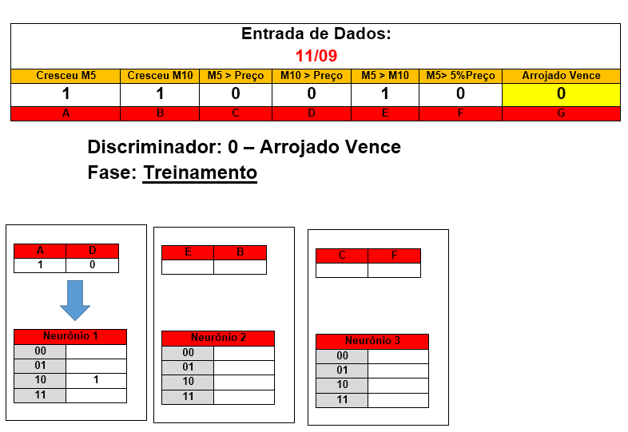
Sistema Ceteris Paribus Treinamento de RNA Wisard
Os dados “A” e “D” – nessa ordem – determinam a
Sequência “10” que estimula o neurônio 1 do
Discriminador “0 – Arrojado Vence”.
A célula endereçada “10” sofre ajuste em seu
acumulador.

Slide 62
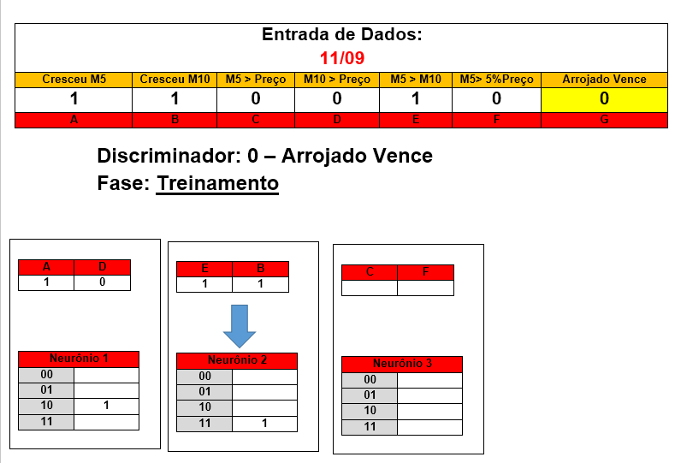
Sistema Ceteris Paribus Treinamento da RNA Wisard

Slide 63
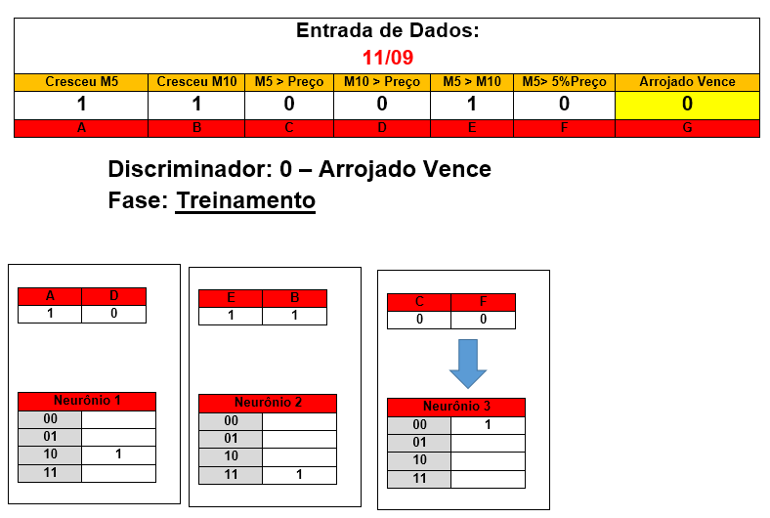
Sistema Ceteris Paribus Treinamento da RNA WiSARD

Slide 64
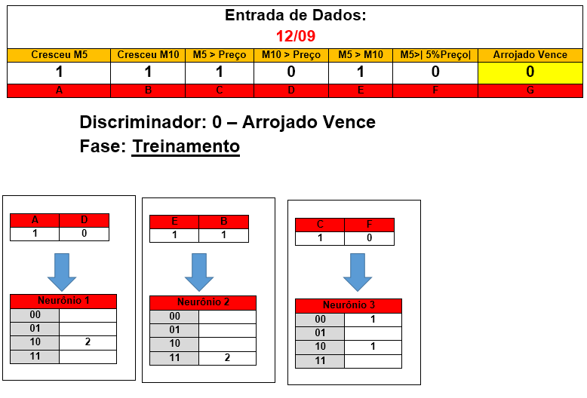
Sistema Ceteris Paribus Treinamento da RNA WiSARD
Apresentamos a 2ª entrada de dados para a RNA:
Dados de 12/09.
Cada conjunto específico de dados estimula um
Dos 3 neurônios:
“A” e “D” estimulam o Neurônio 1.
“E” e “B” estimulam o Neurônio 2.
“C” e “F” estimulam o Neurônio 3.
Como o valor de “G” é 0 novamente, não há
Necessidade de criar um novo discriminador.
Reutilizamos o mesmo discriminador “0 – Arrojado
Vence”.
Os estímulos se acumulam nos neurônios.

Slide 65
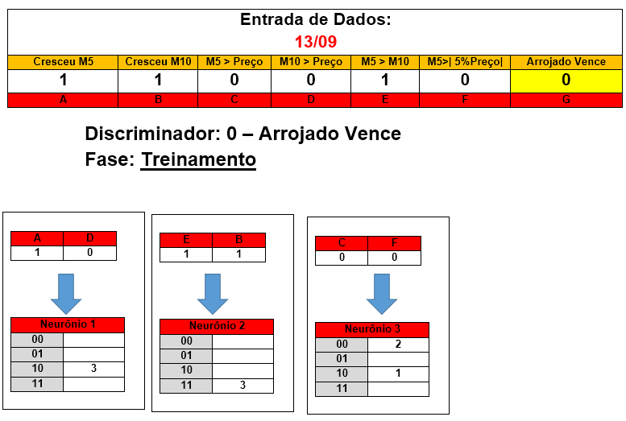
Sistema Ceteris Paribus Treinamento da RNA WiSARD

Slide 66
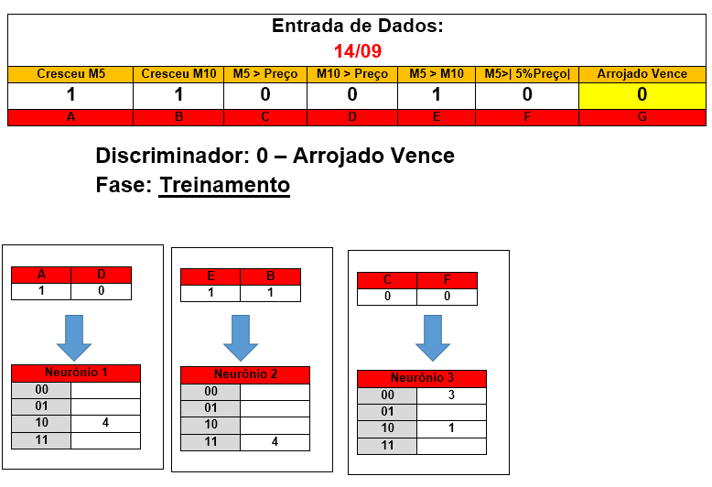
Sistema Ceteris Paribus Treinamento da RNA WiSARD

Slide 67

Sistema Ceteris Paribus Treinamento da RNA WiSARD

Slide 68
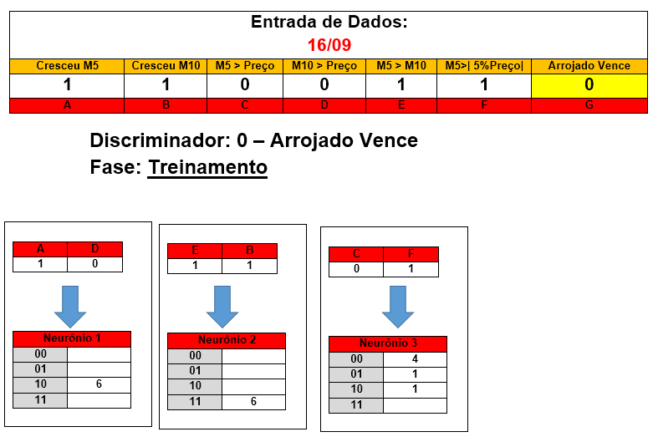
Sistema Ceteris Paribus Treinamento da RNA WiSARD

Slide 69

Sistema Ceteris Paribus Treinamento da RNA WiSARD
Como não existe um Discriminador para o valor
“1 – Arrojado Vence” de “G”, um novo Discriminador
Deve ser criado.
O Discriminador anterior continua existindo e
Esperando por um novo valor “0” para “G”.

Slide 70
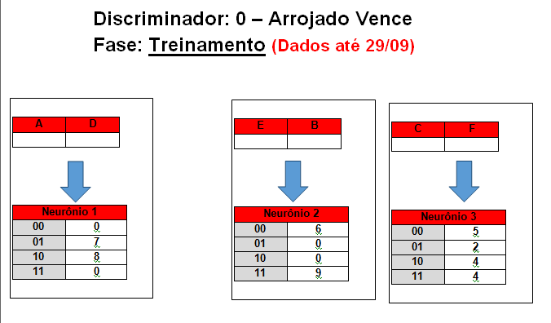
Sistema Ceteris Paribus Treinamento da RNA WiSARD

Slide 71
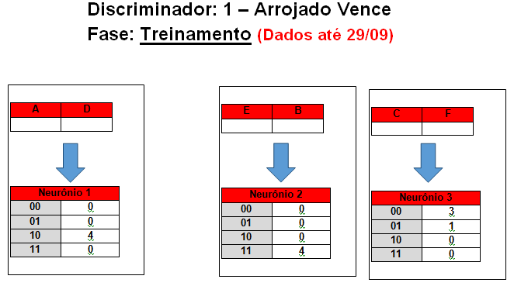
Sistema Ceteris Paribus Treinamento da RNA WiSARD

Slide 72
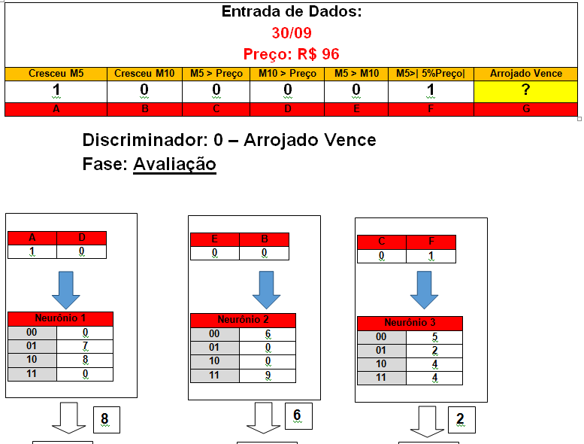
Sistema Ceteris Paribus Treinamento da RNA WiSARD
Terminada a Fase de Treinamento começamos a Fase de Avaliação da RNA.
Para tanto, lhe passamos dados novos (inéditos para a RNA): dia 30/9
Com base nos valores acumulados durante o treinamento, a RNA avaliará os dados de
Entrada.

Slide 73
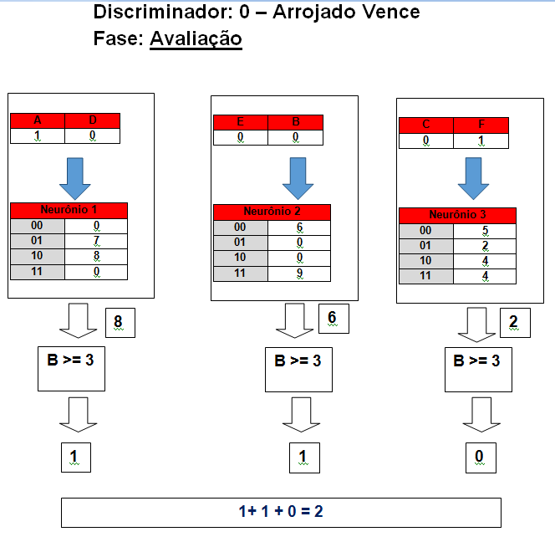
Sistema Ceteris Paribus Treinamento da RNA WiSARD

Slide 74
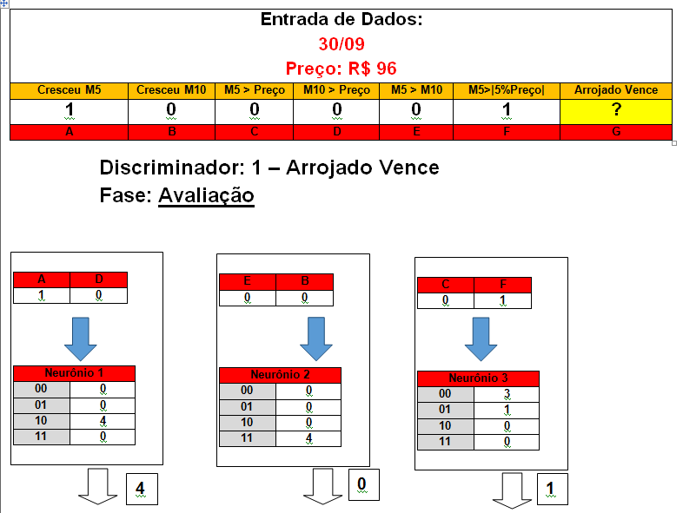
Sistema Ceteris Paribus Treinamento da RNA WiSARD

Slide 75
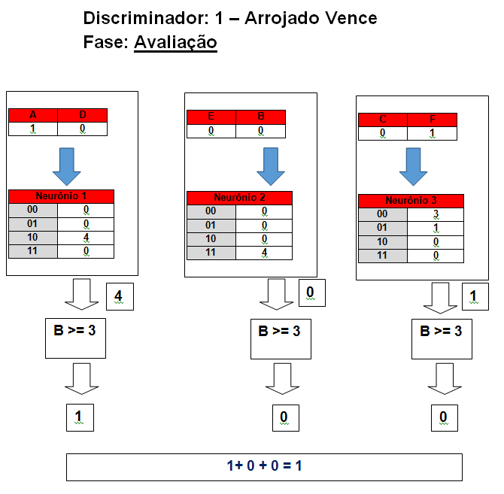
Sistema Ceteris Paribus Treinamento da RNA WiSARD

Slide 76
Sistema Ceteris Paribus Treinamento da RNA WiSARD
O discriminador “0 – Arrojado Vence” retornou 2.
O discriminador “1 – Arrojado Vence” retornou 1.
Portanto, o discriminador “0 – Arrojado Vence” foi o vitorioso, indicando que o melhor comportamento para o dia 30/9 é adotar um perfil Conservador.
O agente conservador obteve R$ 3.090 + 77 ativos a R$ 96, totalizando R$ 10.482,00.
O agente arrojado obteve R$ 5.086 + 53 ativos a R$ 96, totalizando R$ 10.174,00.
A fase de avaliação deve envolver mais dados que apenas o de um dia (30/9).

Slide 77
Sistema Ceteris Paribus Treinamento da RNA WiSARD
Contudo, a título de exemplo, um dia basta.
O Sistema Ceteris Paribus soube adotar um comportamento adequado para o contexto conjuntural do mercado.
Ainda que não acerte sempre, mas apenas na maioria dos casos, o sistema se mostrará bem sucedido.
Findada a fase de avaliação, o sistema entra na fase de produção.
A proposta não é deixar o sistema gerenciar uma carteira de investimentos, mas sim servir de “conselheiro” para um agente humano com poder de decisão.

Slide 78
Sistema Ceteris Paribus Treinamento da RNA WiSARD
Nosso Sistema Baseado em Agentes Inteligentes mostrou-se verdadeiramente inteligente.
Porém, obteria resultados melhores se, em vez de trabalhar com duas médias móveis (M5 e M10), optasse por três médias móveis (M5, M10 e M20).
Assim poderíamos programar melhor os comportamentos arrojado e conservador do agente.

